Slide 1
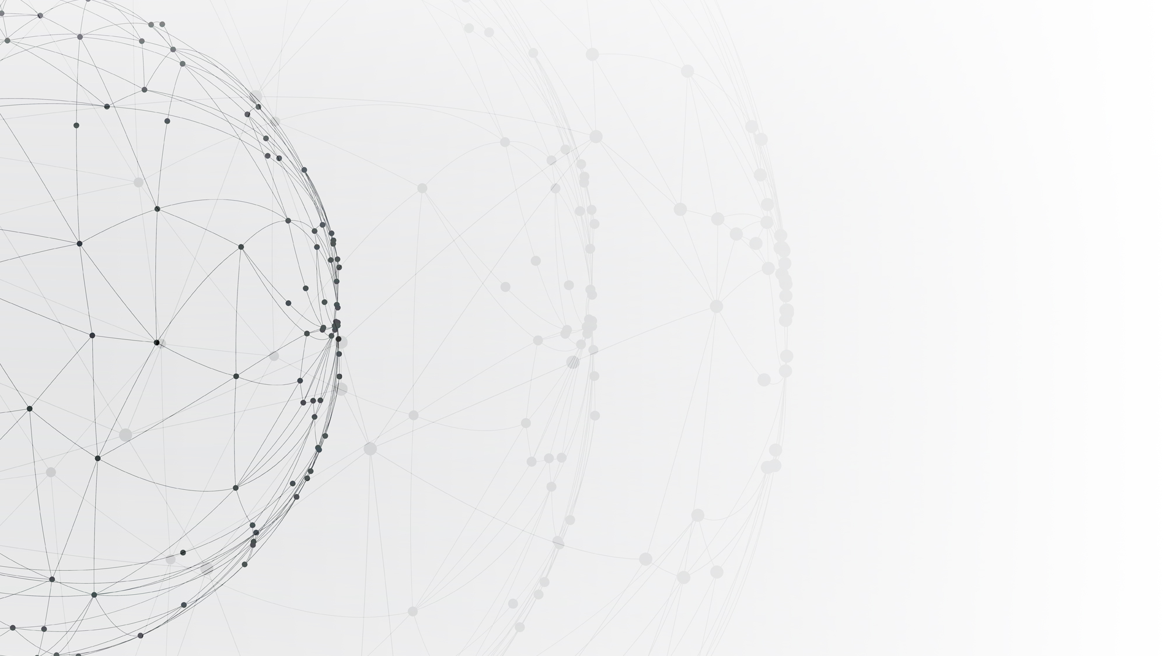
基于nanogpt的中文古诗生成
NLP course design
答辩人：

Slide 2
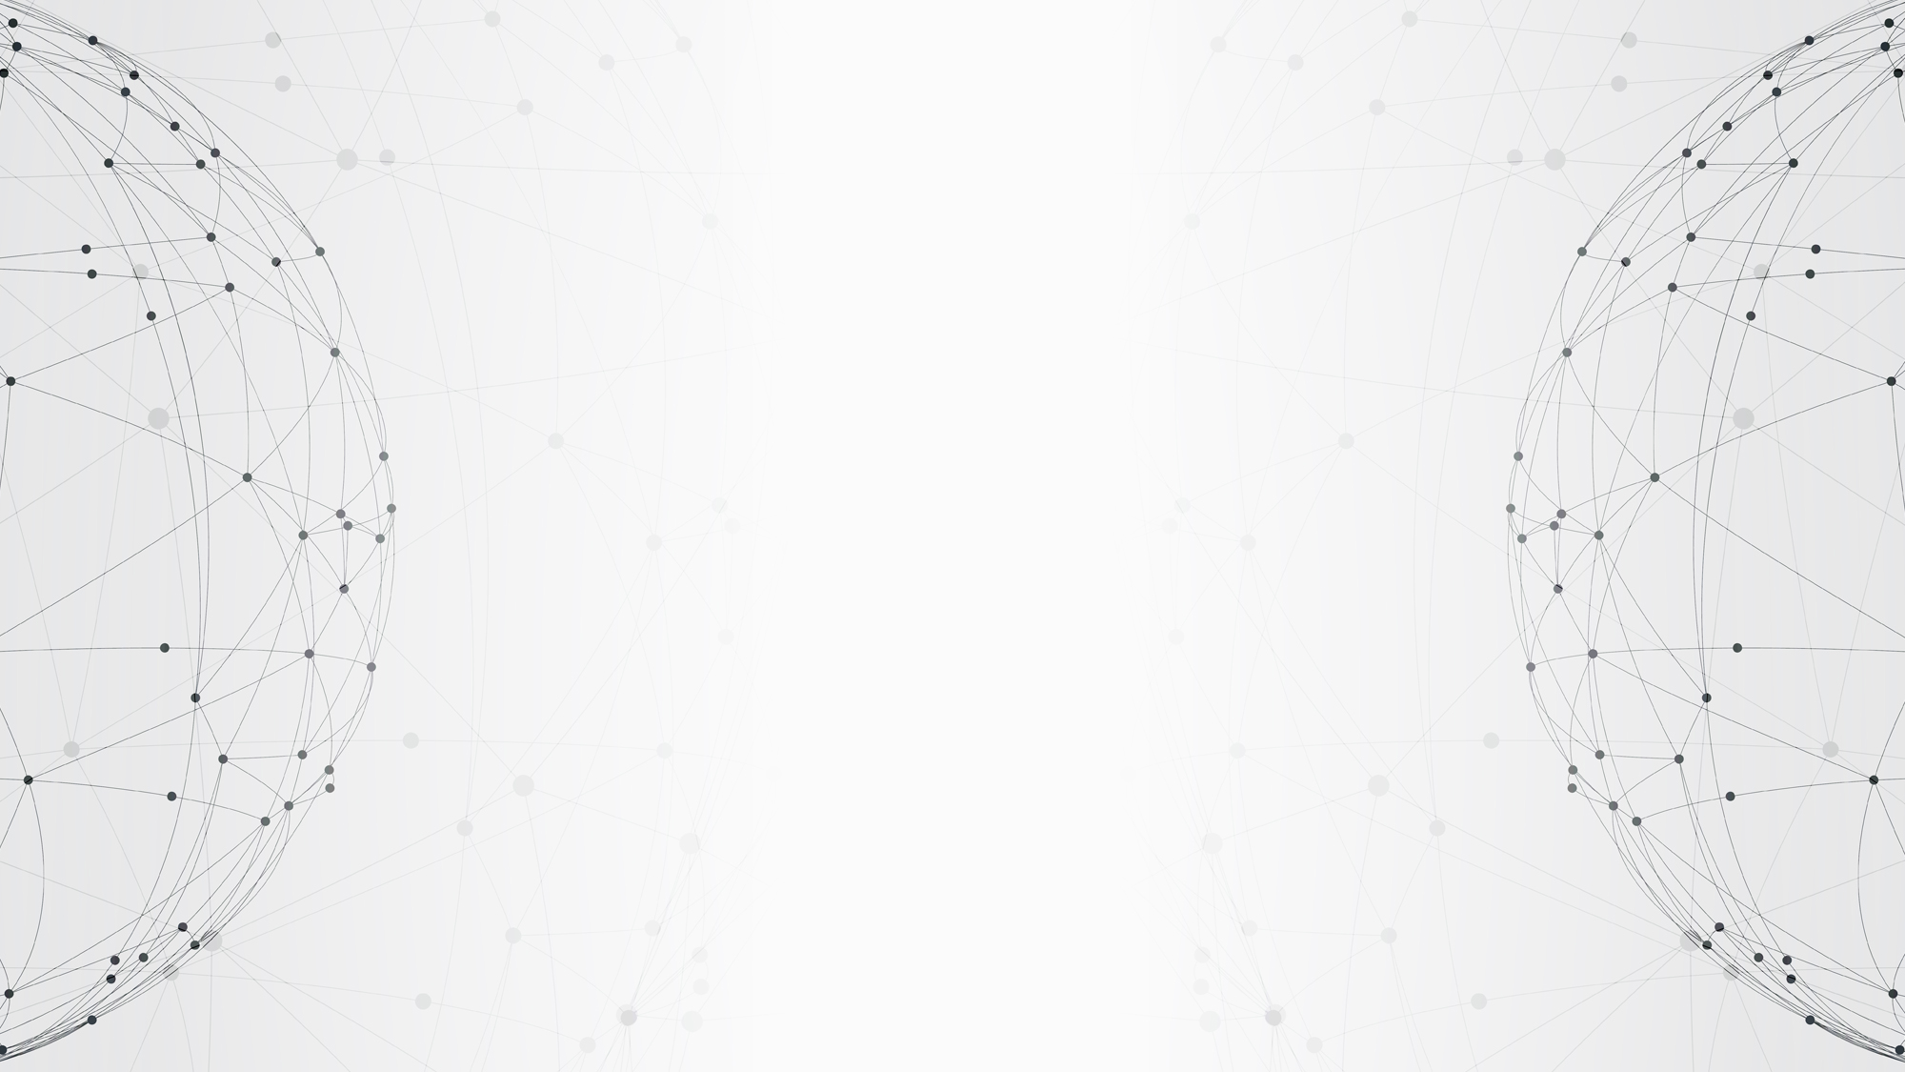
01
PART
项 目 总 览

Slide 3

项目背景
随着深度学习技术的发展，大型语言模型如GPT-3等显示出在文本生成任务上的巨大潜力。这些模型能够生成连贯、有创意的文本，但同时也伴随着高昂的计算和存储成本。以及文本生成任务面临诸多挑战，包括但不限于：
1、连贯性 2、多样性 3、创意性 4、资源限制
nanoGPT提供了以下的优势：
1. 轻量化设计：NanoGPT通过减少模型参数和层数，使得模型更加轻量化，易于在资源有限的环境中部署和训练。
2. 高效的性能：尽管模型规模较小，但NanoGPT在文本生成任务上仍然展现出高效的性能，能够生成高质量的文本。
3. 文化适应性：相比于其他大型模型，NanoGPT可以更容易地针对特定语言和文化进行训练和优化，例如通过在中文古诗数据集上进行预训练。
4. 成本效益：相比于需要大量计算资源的大型模型，NanoGPT在成本效益上具有明显优势，使得更多的研究者和开发者能够参与到文本生成的研究和应用中。

Slide 4
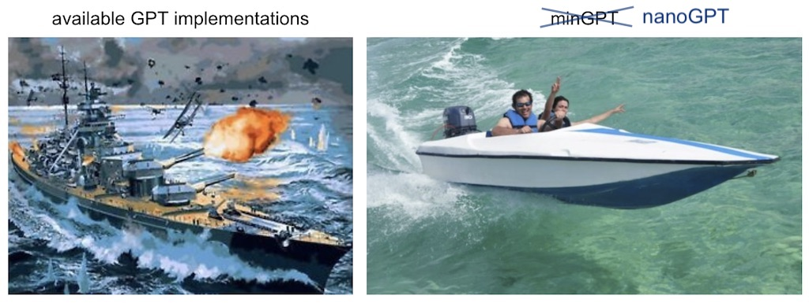
nanoGPT介绍
1）小型化和效率化：nanoGPT 是一种小型的 GPT 模型，具有更少的参数，这使得它在资源受限的环境中更加实用。
2）简化版的Transformer架构：与标准的GPT模型相比，nanoGPT对Transformer架构进行了简化。尽管如此，nanoGPT仍能在较少量的数据上训练，并且保持良好的性能。
﻿3）高效训练和推理：得益于其小巧的规模，nanoGPT在GPU上的训练速度更快，内存需求也更低。这使得在个人电脑或者边缘设备上进行实时推理成为可能，这对于资源受限的环境尤其有利。
4）微调和应用：nanoGPT可以用于各种下游NLP任务的微调，包括文本生成、问答、情感分析等。你可以使用自己的特定领域数据对其进行定制，以适应不同的业务需求

Slide 5
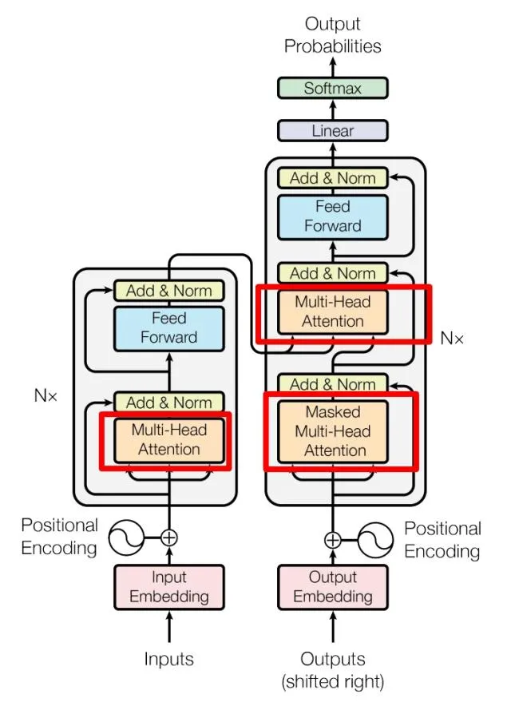
Transformer介绍
nanoGPT的基本模型使用Transformer为基础架构，Transformer模型是一种基于自注意力机制的深度学习模型，由Vaswani等人在2017年的论文《Attention Is All You Need》中首次提出。它在自然语言处理（NLP）领域取得了革命性的进展，特别是在机器翻译、文本摘要、问答系统等任务中表现出色，其具有以下主要结构：
1、自注意力机制：Transformer模型的核心是自注意力机制，它允许模型在处理序列时考虑序列中的所有位置，而不仅仅是相邻的元素。这种机制使得模型能够捕捉长距离依赖关系。
2、并行化处理：与传统的循环神经网络（RNN）相比，Transformer模型可以并行处理序列中的所有元素，这大大提高了训练效率。
3、编码器-解码器架构：标准的Transformer模型由多个编码器（Encoder）和解码器（Decoder）层组成。编码器层处理输入序列，解码器层生成输出序列。每个编码器和解码器层都包含自注意力机制和前馈神经网络。
4、层归一化和残差连接：Transformer模型在每个子层之后使用层归一化（Layer Normalization）来稳定训练过程，并使用残差连接（Residual Connection）来避免深层网络中的梯度消失问题

Slide 6
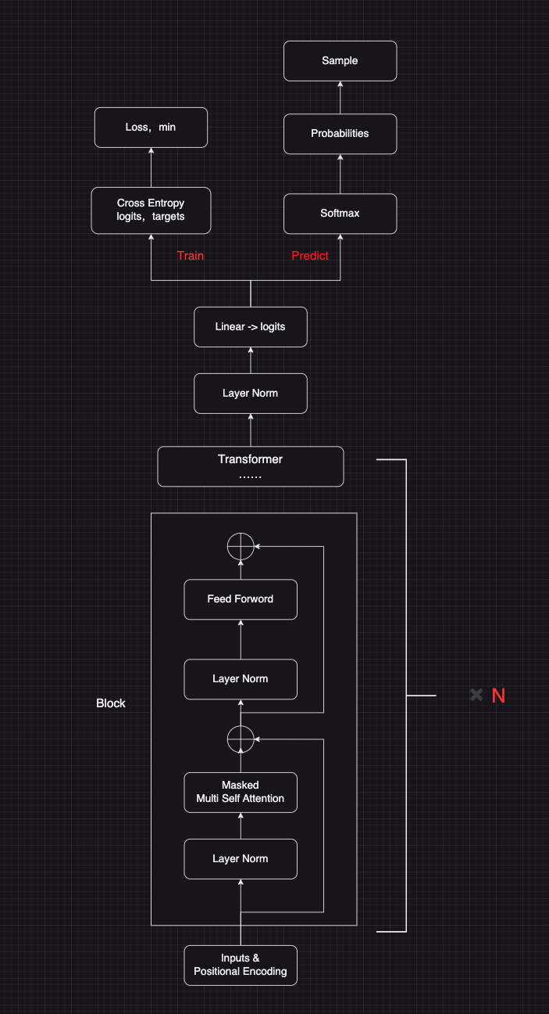
nanoGPT模型架构
模型的总参数量大致为85000
nanogpt模型的总体框架以Transformer模型为基础架构。与标准的GPT模型相比，nanoGPT对Transformer架构进行了简化。它采用了更小的隐藏层尺寸（如64或128），更少的注意力头（通常为1），并且减少了总的参数数量

Slide 7
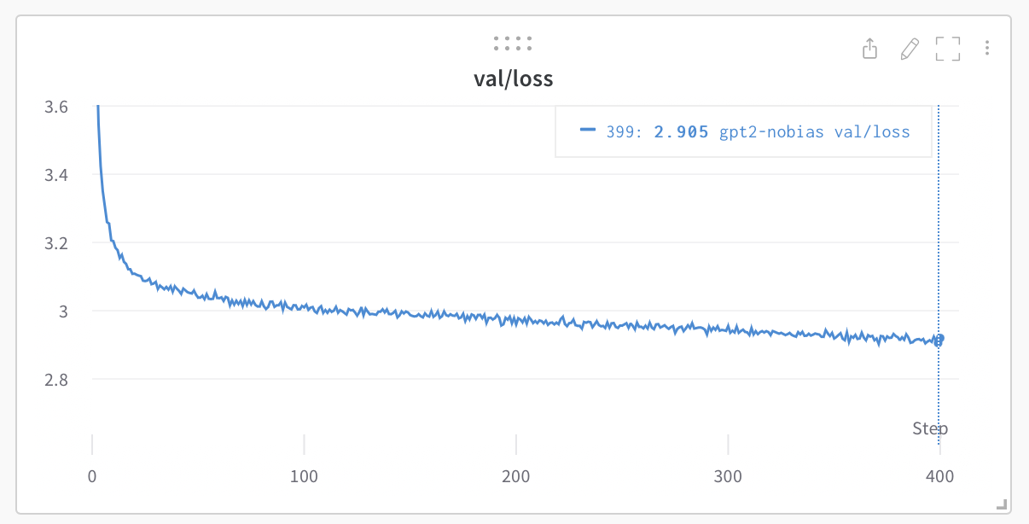
nanogpt训练
根据开发文档所说，当损失值下降到1.8左右时，模型也会有较好的效果

Slide 8
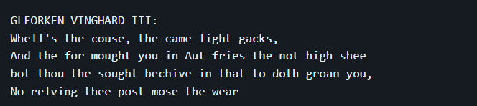
nanogpt训练
可以看到其对莎士比亚文本的模仿写作的效果还是比较不错的

Slide 9
02
PART
项目步骤简述

Slide 10
课程设计
数据处理
模型训练/测试
02
模型改进
04
数据收集
03
01

Slide 11
03
PART
项目解读

Slide 12
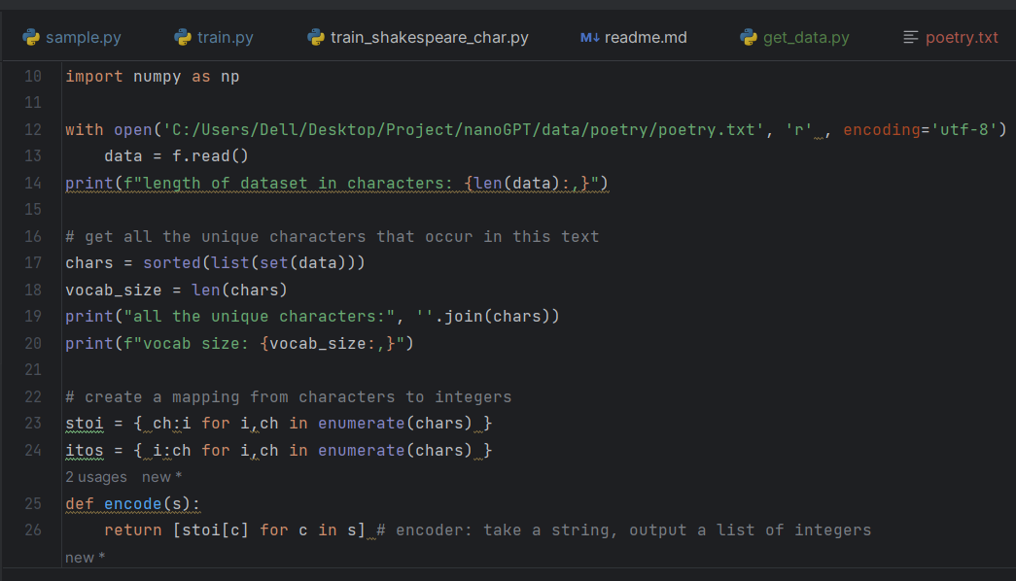

一、数据预处理
将所获得的json格式数据转换为相应古诗句的txt格式

Slide 13
二、模型训练
训练和测试使用的评价为：
一）损失函数值
模型训练和验证时使用的损失函数为交叉熵损失函数。交叉熵损失函数是用于度量两个概率分布之间的差异性的一种函数。在语言模型中，交叉熵损失函数通常用于衡量模型预测的概率分布与实际标签的分布之间的差异。
交叉熵损失函数越小，表示模型预测的结果与实际结果之间的差异性越小，即模型性能越好。
二）困惑度（Perplexity）：
困惑度是用来度量语言模型的预测性能的一种指标。在语言模型中，困惑度衡量了模型在给定一段文本序列后，对下一个词的预测困难程度。困惑度可以通过交叉熵损失函数计算得出。困惑度越低，表示模型对下一个词的预测越准确，模型性能越好。

Slide 14
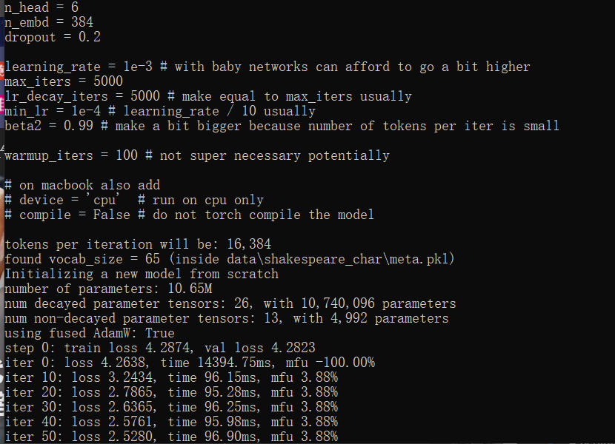
二、模型训练
模型训练使用AdamW优化器，其是Adam优化器的一个变种，它在原始Adam算法的基础上增加了权重衰减的功能。权重衰减是一种正则化技术，用于防止模型过拟合。其具有以下优点：
1、权重衰减融合：AdamW将权重衰减（L2正则化）直接融合到优化过程中，而不是像传统Adam那样在优化之外应用。这样可以使权重衰减更加自然地与优化过程相结合，通常可以提高模型的泛化能力。
2、更稳定的训练：由于权重衰减的加入，AdamW在训练过程中可以更有效地控制模型参数的更新，这有助于避免训练过程中的震荡现象。
3、更好的泛化性能：由于权重衰减的作用，AdamW倾向于产生更小的权重值，这有助于减少模型的复杂度，从而可能提高模型在未见过的数据上的泛化能力。
4、参数更新一致性：在传统的Adam优化器中，权重衰减可能会影响参数的更新方向和速度。而AdamW通过修改参数更新规则来解决这个问题，使得权重衰减与参数更新更加一致。

Slide 15
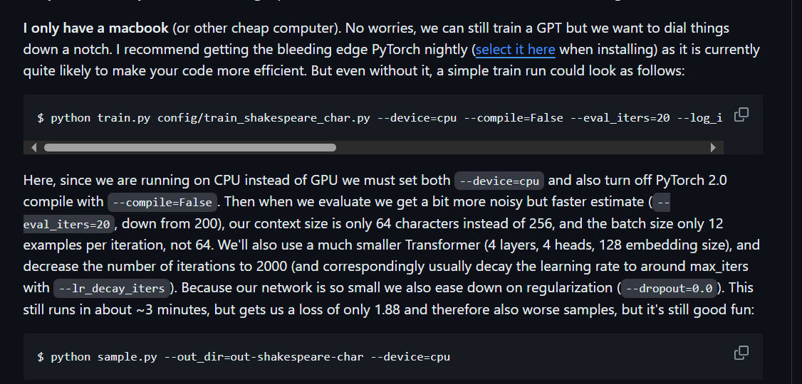
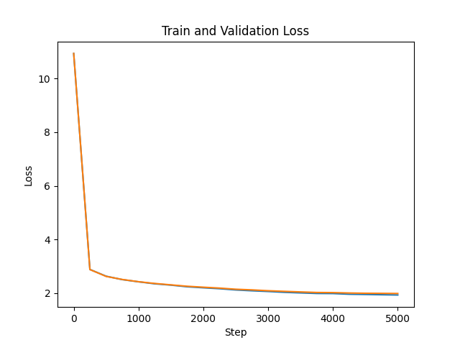
二、模型训练
根据原项目的开发者的描述，损失值在1.88左右，模型就可以拥有一个较好的表现，因此，在电脑上进行训练时，总共进行了5000次迭代，达到此效果。

Slide 16
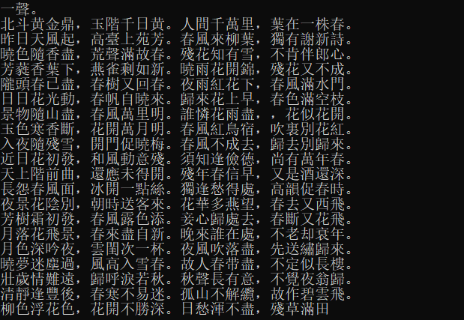
三、使用指定字开头的古诗

Slide 17
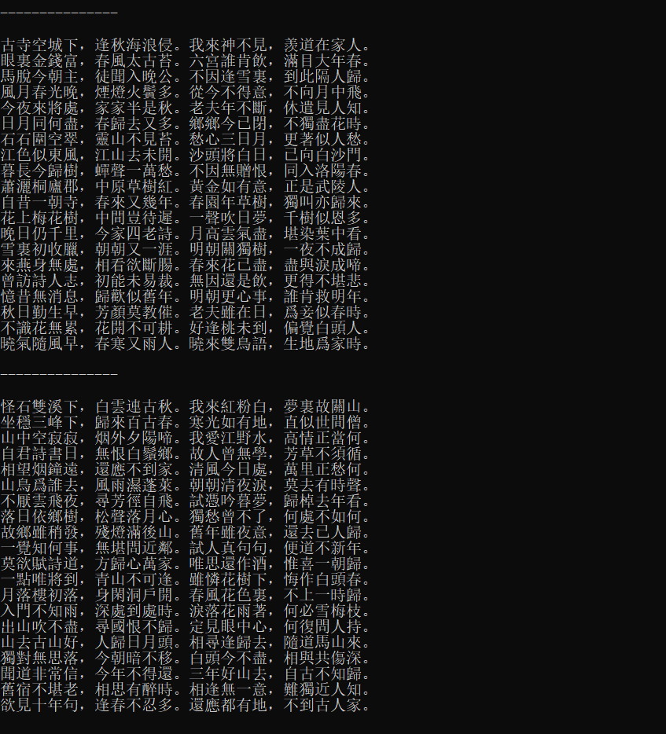
四、自动生成古诗
自动生成相应风格的古诗文

Slide 18
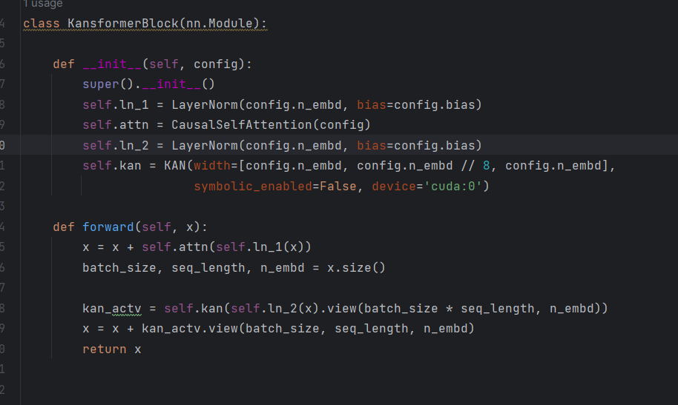
五、模型改进
将Transformer的Feed Forward的MLP替换为KAN，左图为Kansformer结构

Slide 19
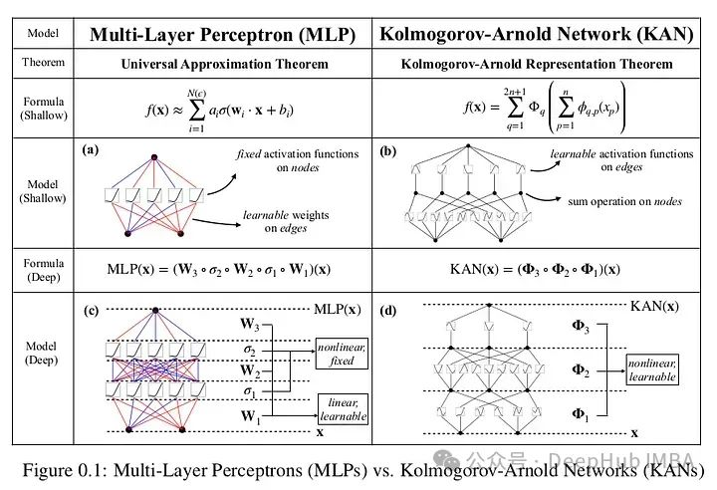
五、替换原因
KAN与MLP相比有以下优势：
1、增强的准确性与效率：与传统 MLPs 相比，KANs 能够使用更少的参数达到相同或更好的准确度，尤其是在数据拟合和偏微分方程求解等任务，KANs 可能提供更高效的解决方案。
2、可学习的激活函数：KANs 的一个核心创新点是将可学习的激活函数置于边（权重）上，而非节点（如 MLPs）。这不仅允许模型学习到更复杂的函数关系，还使得每个权重参数由一个参数化的样条函数代替，从而提高了模型的表达能力。
3、增强的可解释性：KANs 的结构可以直观地被可视化，并且容易与人类用户交互，这有助于科学家们理解模型内部的工作原理，甚至直接参与到模型的优化和“发现”过程中。通过手动调整和简化 KANs，科学家们能够引导模型发现或验证数学与物理定律，促进 AI 与科学家之间的合作。

Slide 20
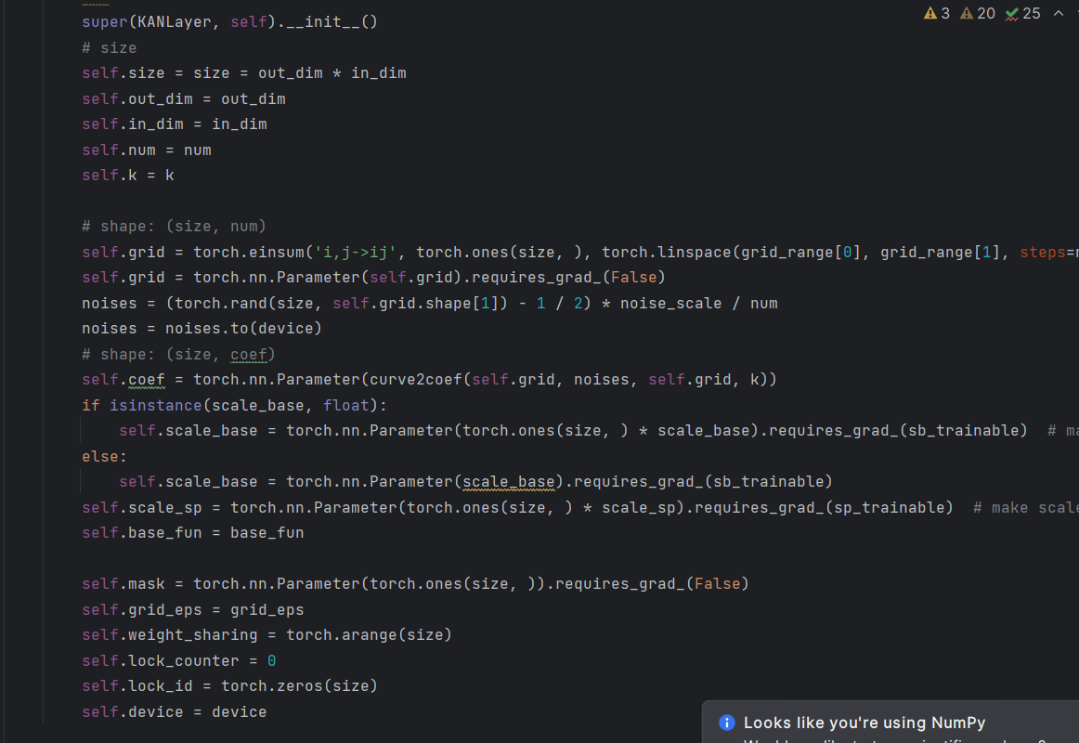
五、模型改进
KAN结构示意图

Slide 21
五、KAN结构解释
KAN 网络是一种新型的神经网络架构，它通过使用核函数和可学习的激活函数来增强模型的表达能力。
1、输入和输出维度（in_dim 和 out_dim）：定义了层的输入和输出特征的数量。
2、网格划分（num 和 grid）：通过 num 参数确定网格的数量，grid 是一个在预定义范围（grid_range）内均匀或根据数据分布动态划分的坐标点集合。
3、分段多项式的阶数（k）：决定了用于逼近函数的分段多项式的复杂度。
4、初始化噪声（noise_scale 和 noises）：在网格初始化阶段引入随机性，以增强模型的泛化能力。
5、系数参数（coef）：这些参数定义了分段多项式的系数，通过 curve2coef 函数从网格和噪声中计算得出。
6、尺度参数（scale_base 和 scale_sp）：分别控制残差函数和基函数的权重，可以是可学习的参数，允许模型自适应地调整其响应。
7、残差函数（base_fun）：定义了模型的非线性激活函数，默认使用 SiLU 函数，但可以替换为其他函数以适应不同任务。
8、网格划分策略（grid_eps）：控制网格是均匀分布还是根据数据样本的分布进行动态划分。
9、权重共享与锁定机制：通过 weight_sharing 和 lock_id 参数实现权重的共享和锁定，以优化模型的学习能力和防止过拟合。

Slide 22
六、改进后训练
替换为KAN网络后，我们可以从训练曲线图中明显观察到以下变化：
1、训练损失下降速度加快：KAN网络由于其边激活函数的特性，使得模型能够更快地适应训练数据，从而加速了损失函数的下降速度。
2、验证损失的下降趋势更加平稳：与MLP相比，KAN网络在减少过拟合方面表现更好，这反映在验证损失的下降趋势上更加平稳，说明模型在未知数据上也具有较好的泛化能力。
3、收敛点提前：KAN网络的引入使得模型在更少的迭代次数下达到较低的损失值，这意味着模型训练的收敛点提前，减少了训练时间和资源消耗。

Slide 23
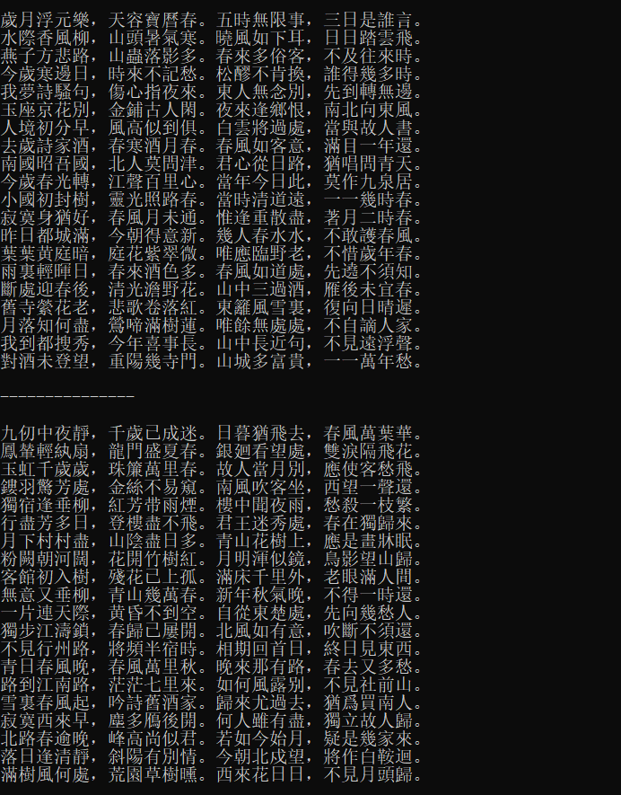
七、改进后的测试
自动生成相应风格的古诗文，可以发现与原先使用MLP的Transformer的生成效果相近，但KAN加速了训练速度，使得模型在个人笔记本电脑的运行成为更大的可能，效率更高，计算资源更少

Slide 24
THANKS
感谢观看

